Slide 1



TOÁN
ÔN TẬP CÁC SỐ
ĐẾN 100 000
Trang 3

Slide 2
1. a) Viết số thích hợp vào dưới mỗi vạch của tia số:
20 000 40 000 50 000 60 000
0 10 000 … 30 000 … … …
36 000; 37 000; … ; … ; … ; 41 000 ; …
b) Viết số thích hợp vào chỗ chấm:
38 000
39 000
40 000
42 000

Slide 3
2. Viết theo mẫu:
Viết số | Chục nghìn | Nghìn | Trăm | Chục | Đơn vị | Đọc số
42 571 | 4 | 2 | 5 | 7 | 1 | Bốn mươi hai nghìn năm trăm bảy mươi mốt
 |  |  |  |  |  | Sáu mươi ba nghìn tám trăm năm mươi
91907
16212
 |  |  |  |  |  | tám nghìn một trăm linh năm
 | 7 | 0 | 0 | 0 | 8
6
3
8
5
0
63850
9
1
9
0
7
chín mươi mốt nghìn chín trăm linh bảy
1
6
2
1
2
mười sáu nghìn hai trăm mười hai
8105
8
1
0
5
70008
bảy mươi nghìn không trăm linh tám

Slide 4

3. a) Viết mỗi số sau đây thành tổng:
8732 ; 9171 ; 3082 ; 7006
Mẫu: 8723 = 8000 + 700 + 20 + 3
9171 =
9000 + 100 + 70 + 1
3082 =
3000 + 80 + 2
7006 =
7000 + 6

Slide 5
b) Viết theo mẫu
Mẫu: 9000 + 200 + 30 + 2 = 9232
7000 + 300 + 50 + 1 =
7351
6000 + 200 + 3 =
6203
5000 + 2 =
5002

Slide 6












SĂN NGỌC TRAI
SĂN NGỌC TRAI
Notes:
Nhấn vào từng hạt ngọc trai có đánh số để đến câu hỏi.

Slide 7
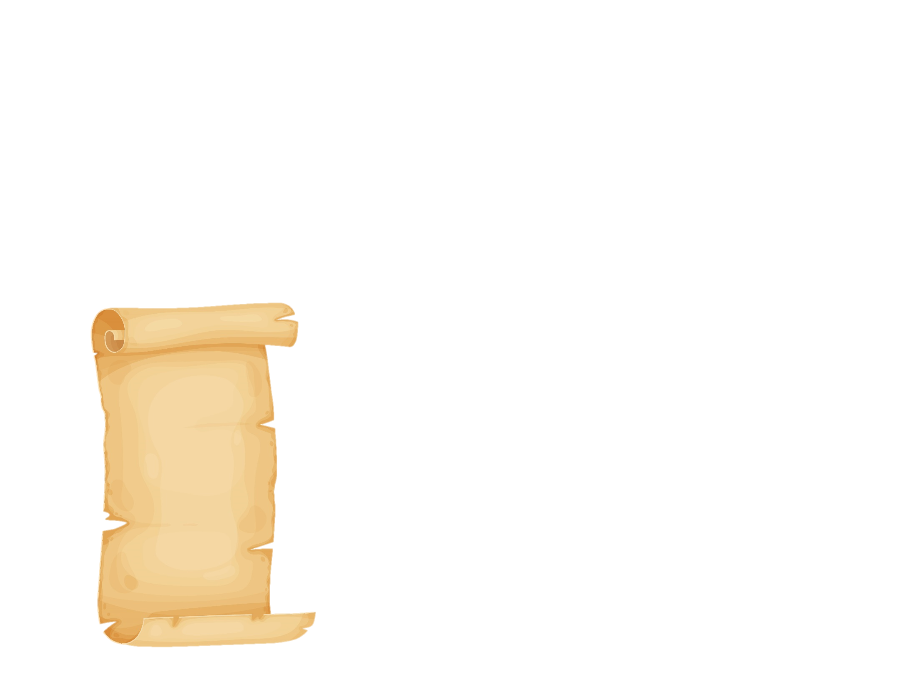





Câu 1: “Mười hai nghìn không trăm linh hai” viết là:
A. 12 200
B. 12 002
C. 12 202
Notes:
Nhấn vào hạt ngọc trai về lại trò chơi Săn Ngọc Trai.

Slide 8

Câu 2: Số 20 915 đọc là:
A. Hai mươi nghìn chín trăm mười lăm.
B. Hai mươi nghìn chín trăm mười năm.
C. Hai nghìn chín trăm mười lăm.

Slide 9


Câu 3: Viết số sau thành tổng:
8021= …….
A. 8000 + 200 + 1
B. 8000 + 200 + 10
C. 8000 + 20 + 1

Slide 10
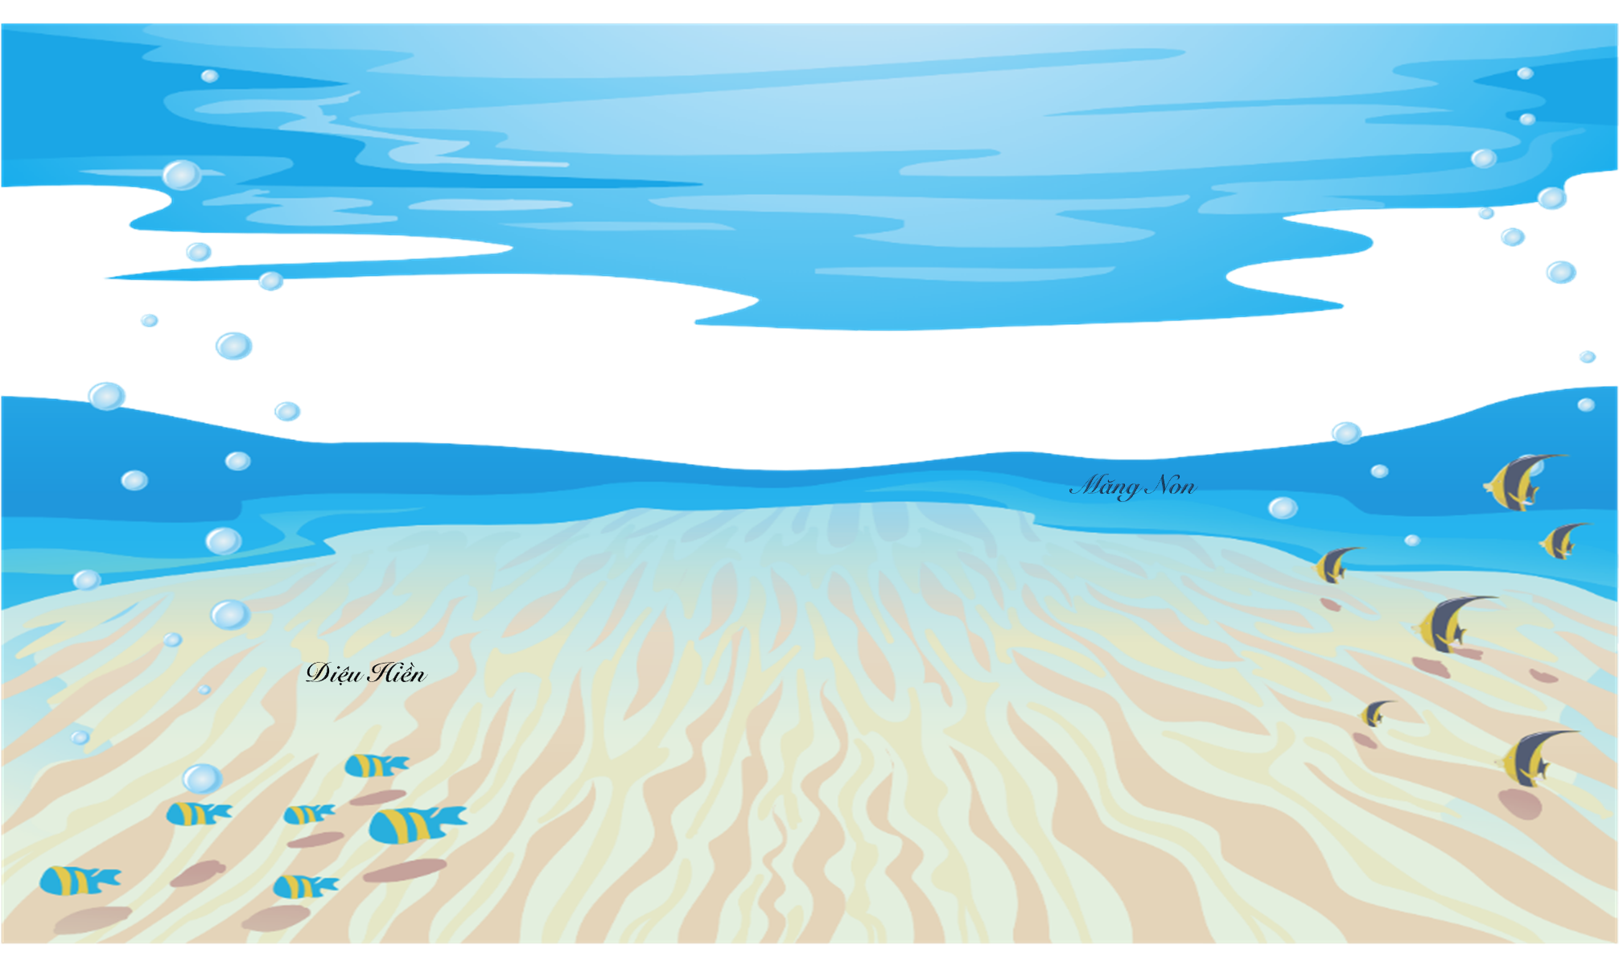




















Câu 4: Viết số thích hợp
40000 + 500+ 30 + 8 = ….
A. 40 538
B. 4538
C. 45 038

Slide 11
Ôn lại các bảng nhân chia.
DẶN DÒ
Xem trước bài mới “Ôn tập các số đến 100000 (tt)”

Slide 12

Chúc các con
học tốt!

